Slide 1
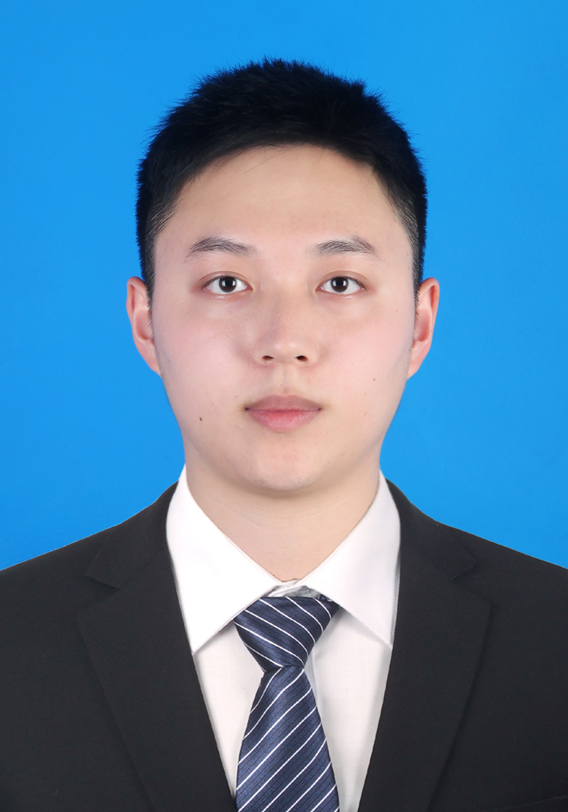





毕业队员代表
Dian团队755号队员 刘莫涵 种子班2019级
负责Misu IM项目、链路追踪系统、LikeU项目
参与华为组
网络拓扑项目
参与ModSdk项目、Tira主播公会管理系统
负责Dian随访v1.0
2021.6
加入种子班
2021.8
加入洛凯组
2021.10
担任洛凯组核心骨干
2022.10
担任智慧医疗组组长
2023.7
中国建设银行集团金融科技创新中心就业
在Dian团队中，我不仅学习到了业界实际使用的互联网后端开发技术，训练了架构思维和系统观念；也接触到了一线互联网行业从业人员，拓展了商业视野和社会认知；并且带领团队实际落地了移动互联网应用项目，为社会民生贡献力量
“
队员说
”

